Slide 1


Efficon® Orange (Axalion® Active | Dimpropyridaz)
Nuovo insetticida per il controllo della Cocciniglia rossa forte degli agrumi
Salvatore Criscione, Citrus Forum 2026
Prodotto autorizzato per usi emergenziali (art.53)
dal 15 aprile al 12 agosto 2026

Slide 2








Axalion® Active:
innovativo principio attivo insetticida
COCCINIGLIE
Frutto della ricerca BASF
Una chimica completamente nuova
Nuovo Meccanismo d’Azione (Gruppo 36 IRAC)
Caratteristiche chiave
Efficace per ingestione e contatto su diversi stadi degli insetti dannosi
Proteggere anche la nuova vegetazione non presente al momento del trattamento, grazie alle proprietà sistemiche
Perfettamente selettivo per le colture
Altamente compatibile con gli insetti utili
MOSCHE BIANCHE
Spettro: insetti ad apparato boccale pungente succhiante
PSILLA DEL PERO
AFIDI
Formulato: EFFICON®
Axalion® (Dimpropyridaz) 120 g/l Liquido solubile (SL)
TRIPIDI
CICALINE

Slide 3
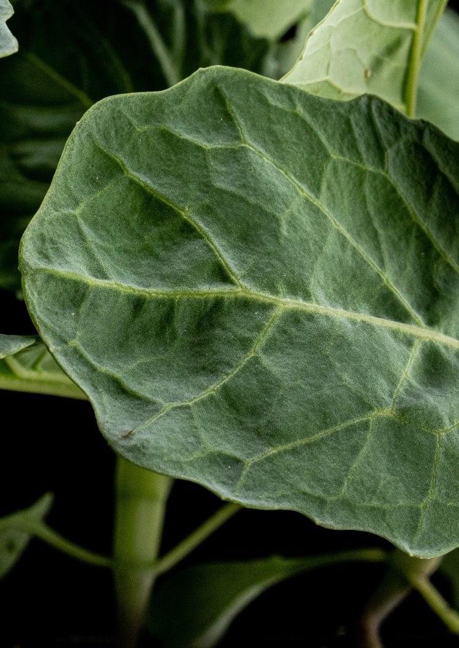
Axalion® inibisce le funzioni basali dell’organo cordotonale
ANTENNE
Funzione: Rilevamento del suono, della gravità e del vento Effetto di Axalion®: L'insetto perde la capacità di arrampicarsi, di percepire il vento e i richiami di corteggiamento
Gli organi cordotonali sono piccoli organi sensoriali presenti solo negli insetti e nei crostacei.
Gli organi cordotonali forniscono agli insetti i sensi dell'udito, dell'orientamento e dell'equilibrio e sono fondamentali per il movimento coordinato e la sopravvivenza. L'inibizione della funzione di questi organi fa sì che gli insetti diventino scoordinati, incapaci di nutrirsi e/o di trasmettere virus.
GIUNTURE DELLE ZAMPE
Funzione: Percezione della posizione e del movimento
dell'articolazione in seguito alle contrazioni muscolari Effetto di Axalion®: L’insetto perde la coordinazione
INSERZIONI DELLE ALI
Funzione: Percepisce la vibrazione delle ali
Effetto di Axalion®: L’insetto perde la capacità di volare

Slide 4
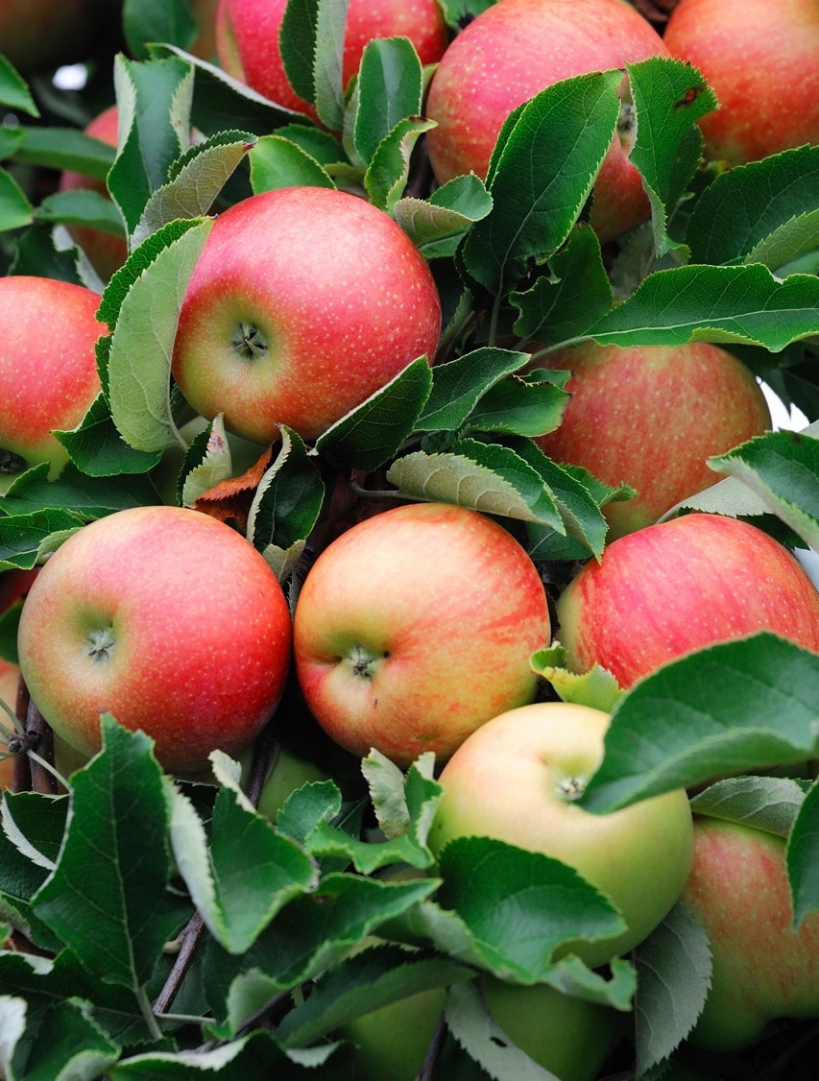

La formulazione di Efficon®
POMACEE
Nome commerciale*
Efficon®
Principio attivo
Axalion® | Dimpropyridaz
Formulato
SL (liquido solubile)
Concentrazione
120 g/l
Nome commerciale*
Principio attivo
Formulato
Concentrazione
Formulazione a base acquosa, selettiva e facile da miscelare con altri prodotti (prove specifiche condotte in Italia)
Le proprietà della formulazione e del principio attivo non richiedono, nella maggior parte dei casi, l'uso aggiuntivo di bagnanti / coadiuvanti

Slide 5
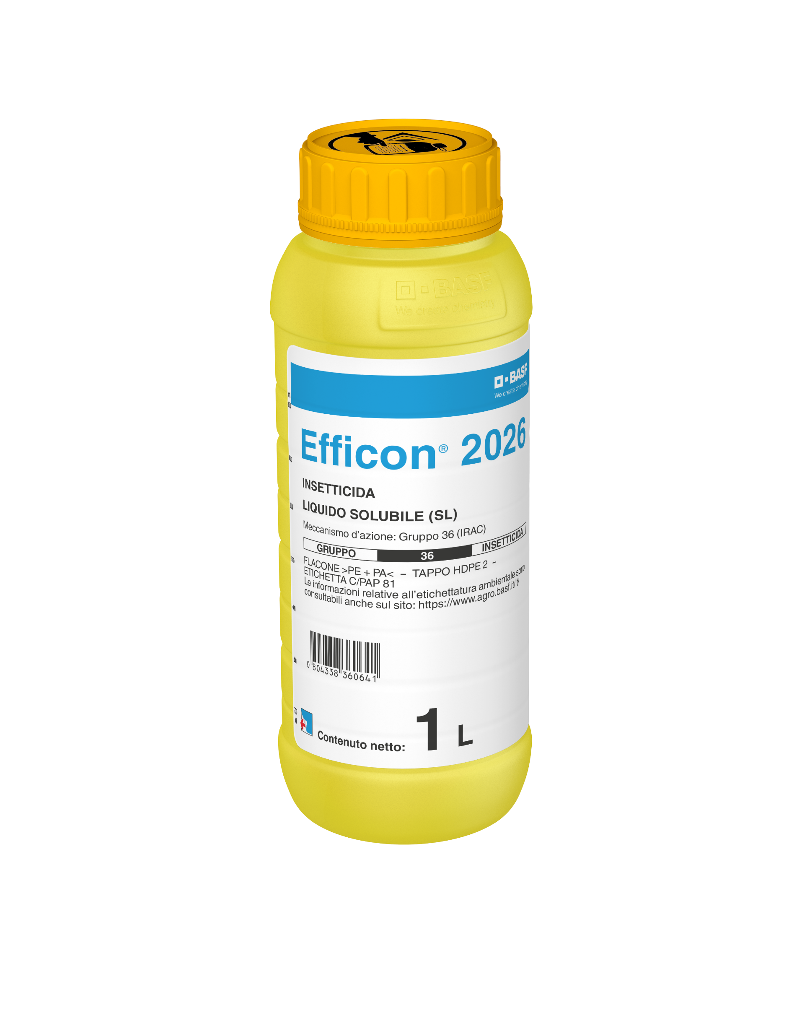
Efficon® 2026: Autorizzazione emergenziale
Coltura | Target
Melo | Dysaphis
Pero | Psylla
Vite | Planococcus ficus
Pesco, nettarine | Myzus persicae
Melone (pieno campo) Cocomero (pieno campo) | Myzus persicae Aphis gossypii
Zucchino (serra) | Myzus persicae Aphis gossypii
Autorizzazione dal 01.03.2026 al 28.06.2026 ai sensi dell’articolo 53 del Regolamento (CE) n. 1107/’07 (emergenza fitosanitaria)
Per dosi e modalità di impiego, fare riferimento all’etichetta autorizzata
Notes:
Regulatory ci fa avere per intro:
FRASE «GENERICA» SU STATO REGOLATORIO IN EUROPA.
Per Q&A (fake o vere)
Paesi dove è già registrato (per disponibilità «fisica» del prodotto) (Ok per domanda fake -> MV)
Ci saranno altre colture in etichetta? (Ok per domanda fake -> GPR)
Regulatory: frase su tempi di registrazione
Etichetta e frasi di rischio e misure di mitigazione

Slide 6
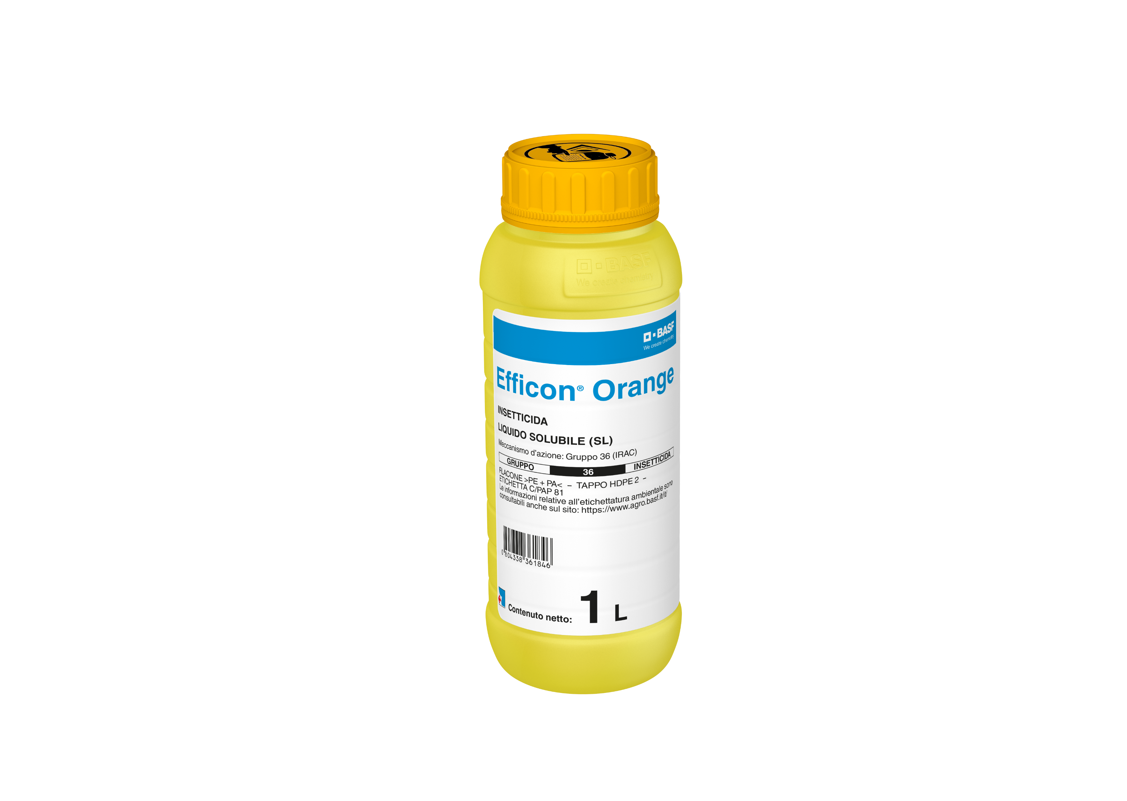
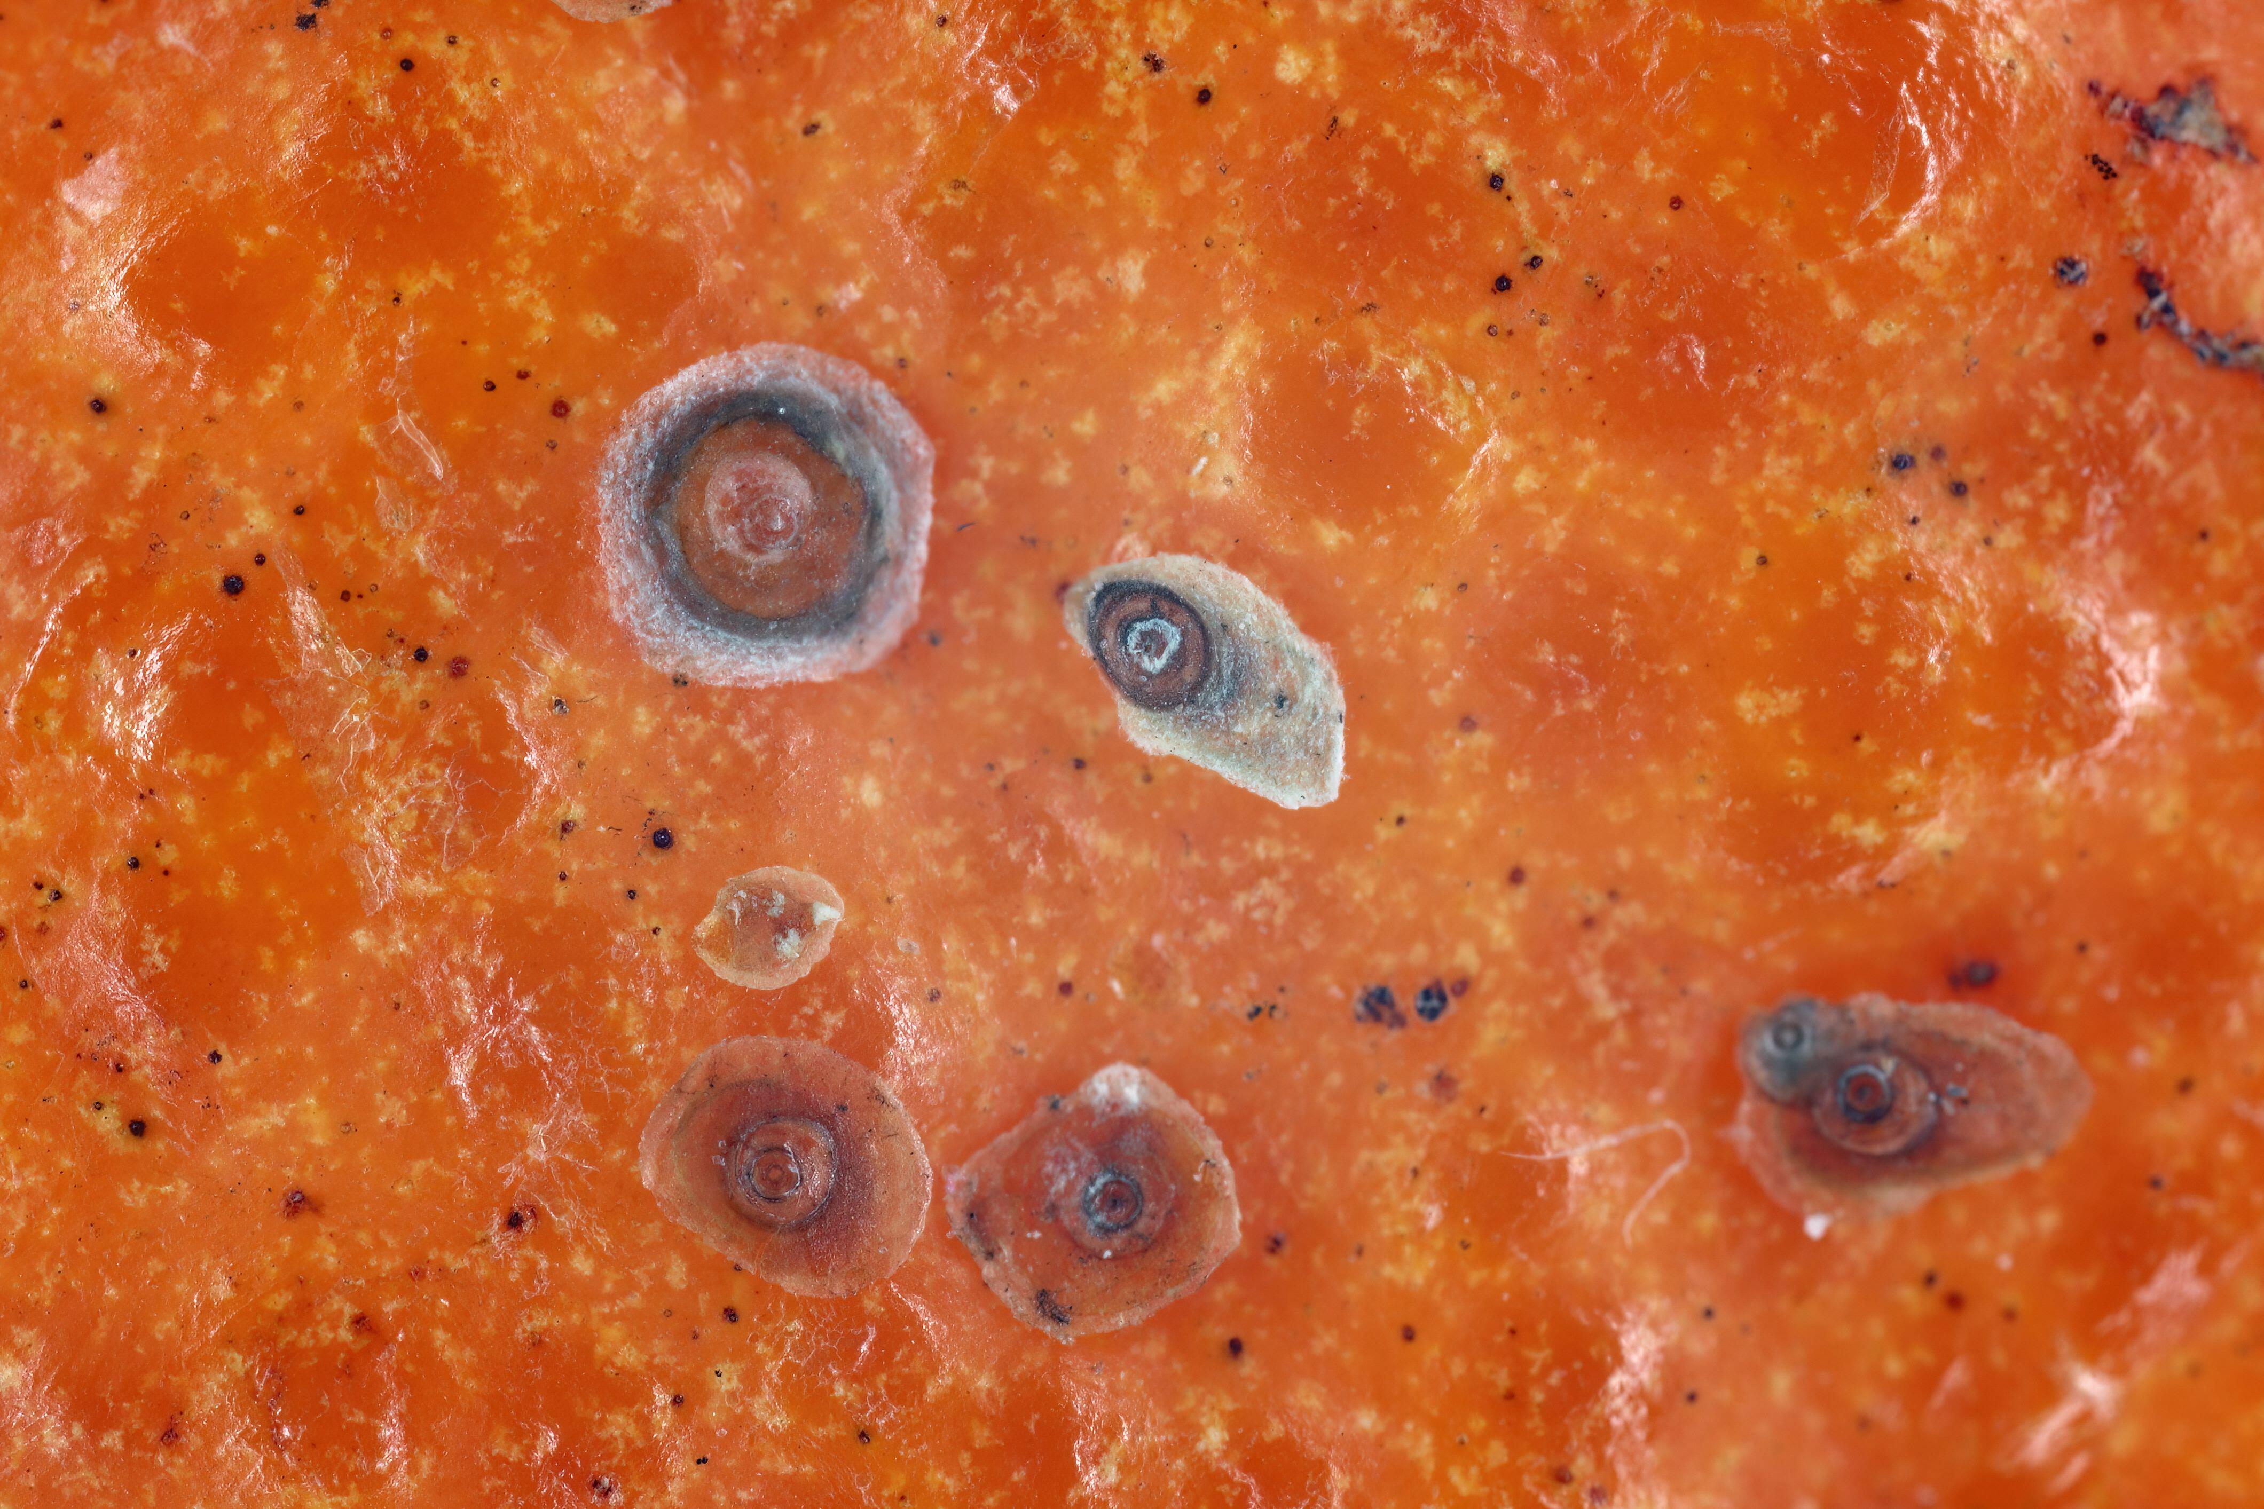
Efficon® Orange: Autorizzazione emergenziale
Coltura | Target
Arancio Mandarino Clementino | Cocciniglia rossa forte (Aonidiella aurantii)
Autorizzazione dal 15.04.2026 al 12.08.2026 ai sensi dell’articolo 53 del Regolamento (CE) n. 1107/’07 (emergenza fitosanitaria)
Per dosi e modalità di impiego, fare riferimento all’etichetta autorizzata
Notes:
Regulatory ci fa avere per intro:
FRASE «GENERICA» SU STATO REGOLATORIO IN EUROPA.
Per Q&A (fake o vere)
Paesi dove è già registrato (per disponibilità «fisica» del prodotto) (Ok per domanda fake -> MV)
Ci saranno altre colture in etichetta? (Ok per domanda fake -> GPR)
Regulatory: frase su tempi di registrazione
Etichetta e frasi di rischio e misure di mitigazione

Slide 7
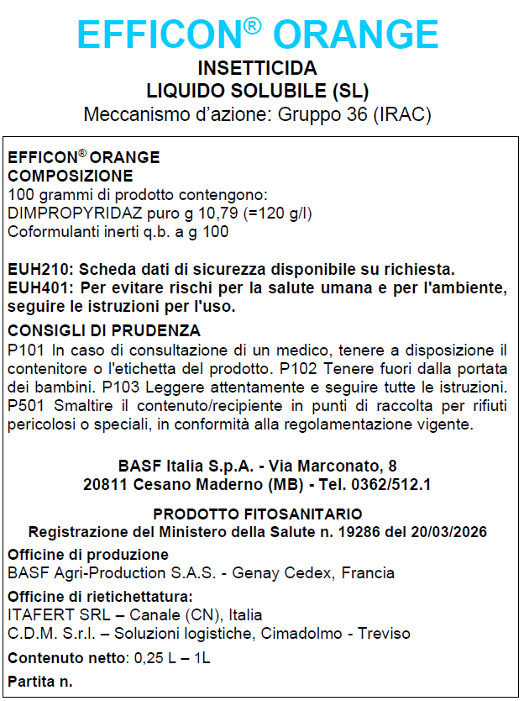
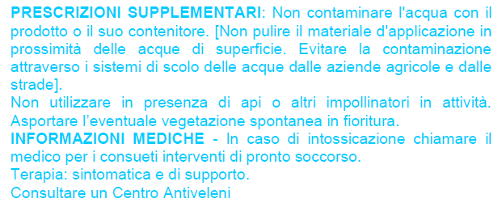
Etichetta autorizzata con Decreto Dirigenziale del 20.03.2026 Con validità dal 15.04.2026 al 12.08.2026
Notes:
Regulatory ci fa avere per intro:
FRASE «GENERICA» SU STATO REGOLATORIO IN EUROPA.
Per Q&A (fake o vere)
Paesi dove è già registrato (per disponibilità «fisica» del prodotto) (Ok per domanda fake -> MV)
Ci saranno altre colture in etichetta? (Ok per domanda fake -> GPR)
Regulatory: frase su tempi di registrazione
Etichetta e frasi di rischio e misure di mitigazione

Slide 8
Efficon® Orange:
Modalità di applicazione per uso emergenziale
Coltura | Target | Dose (L/ha) | N° applicazioni e Fase Fenologica massima | Intervallo sicurezza giorni
Arancio Mandarino Clementino | Cocciniglia rossa forte (Aonidiella aurantii) | 0,9 | 2 trattamenti se applicati al massimo fino a frutto delle dimensioni di circa 30 mm (BBCH 73) oppure 1 trattamento se applicato al massimo fino a frutto delle dimensioni di circa 70 mm (BBCH 77) | -
Oltre 40 prove con analisi residui effettuate in Italia su diversi agrumi, in aggiunta alle prove registrative, ci portano a concludere che:
Il rispetto delle indicazioni di impiego riportate in etichetta
non determina
un residuo rilevabile alla raccolta
Per tutte le colture in pieno campo:
Non applicare durante la fioritura
Autorizzazione dal 15.04.2026 al 12.08.2026 ai sensi dell’articolo 53 del Regolamento (CE) n. 1107/’07 (emergenza fitosanitaria)

Slide 9
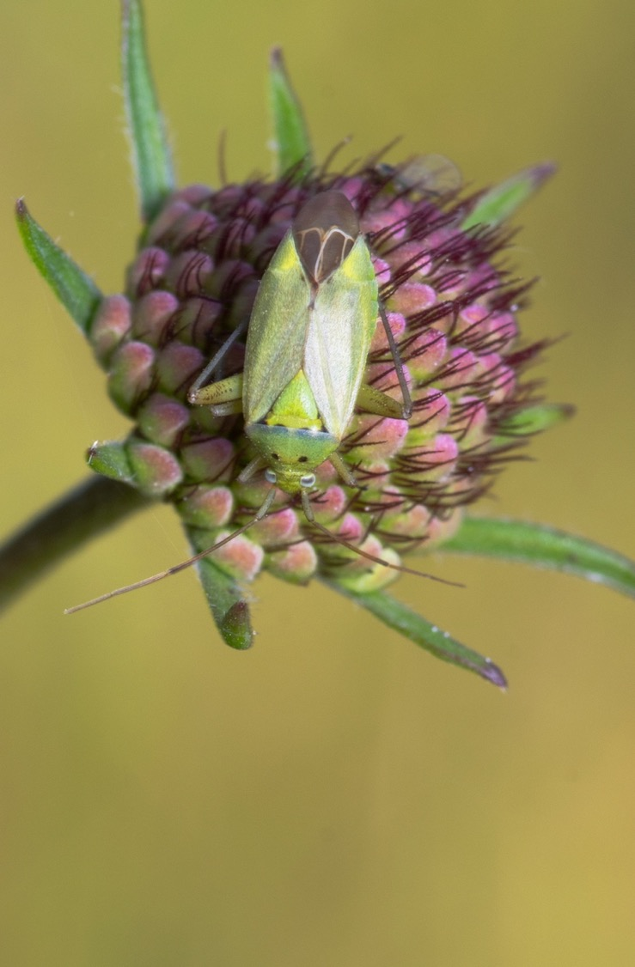
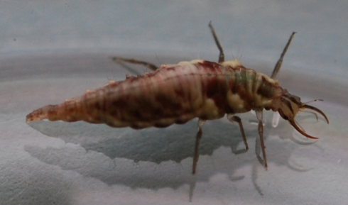
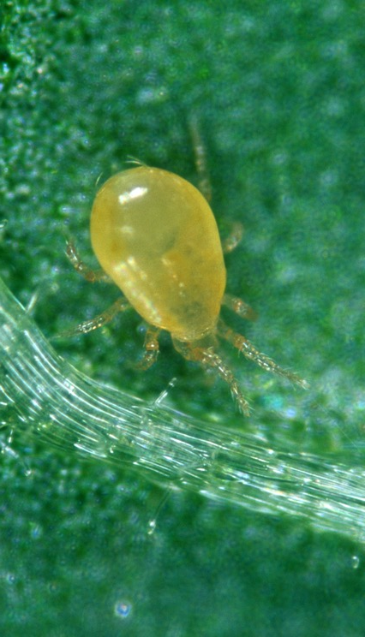
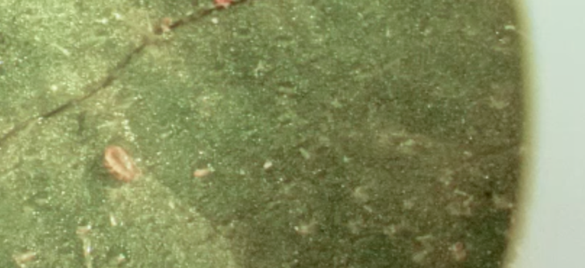
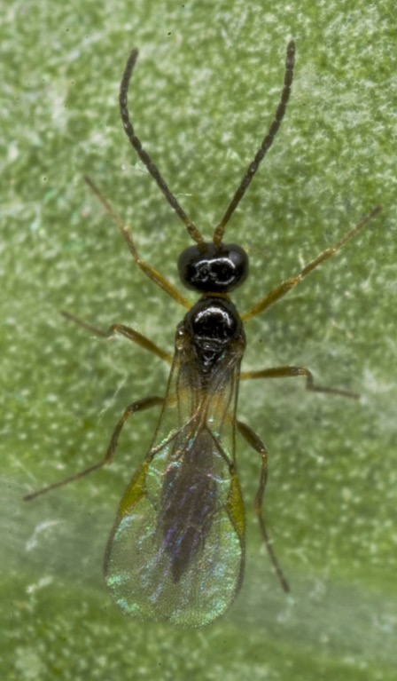
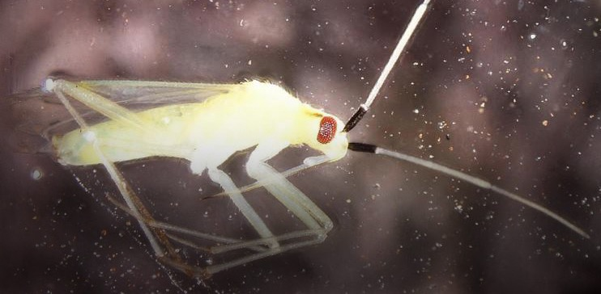
NESIDIOCORIS TENUIS
NEOSEIULUS CUCUMERIS
TYPHLODROMUS PYRI
CHRYSOPERLA CARNEA
Celeste Welty, Ohio State University, Bugwood.org
APHIDIUS COLEMANI
David Cappaert, Bugwood.org
Axalion® ha dimostrato in prove specifiche di essere altamente compatibile con l’entomofauma utile
MACROLOPHUS CALIGINOSUS
Charles Olsen, USDA APHIS PPQ, USDA APHIS PPQ, Bugwood.org

Slide 10

Efficon® Orange (Axalion® Active)
Posizionamento e vantaggi
Prodotto autorizzato per usi emergenziali (art.53)
dal 15 aprile al 12 agosto 2026

Slide 11
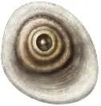
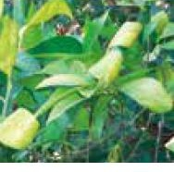
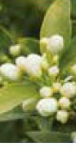
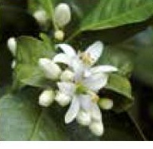
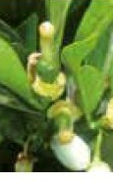
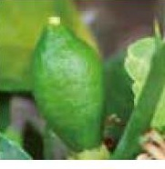
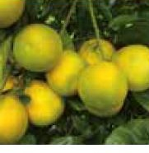
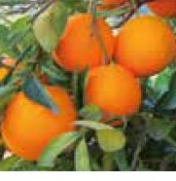
Strategie di difesa da Aonidiella aurantii
marzo | aprile | maggio | giugno | luglio | agosto | settembre | ottobre | novembre | dicembre
Allungamento
germogli
Bottoni
fiorali
Fioritura
Allegagione
Accrescimento
frutti
Sviluppo
dei frutti
Maturazione
Generazione svernante
1° generazione
2° generazione
3° / 4° generazione (svernante)
Il trattamento chiave è quello della seconda generazione, per prevenire l’infestazione su frutti
Un trattamento in prima generazione può contribuire al contenimento della popolazione
In caso di elevata infestazione, si possono rendere necessarie ribattute successive
È possibile l’integrazione con confusione sessuale
Notes:
Client per aggiungere qualsiasi testo pertinente.

Slide 12
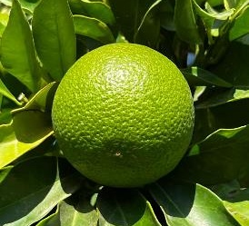
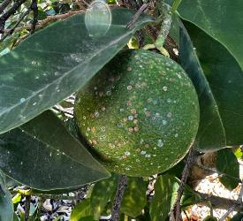
Efficon® Orange Risultati prova 2023 Sagea Sicilia - Target: Aonidiella
Axalion® Active + Olio minerale
Testimone
Località: Lentini (SR) Varietà: Arancio Moro | Prova parcellare a blocchi randomizzati con 4 repliche | Contractor: Sagea Sicilia
Volume d’acqua: 1000 L/ha

Slide 13
Efficon® Orange Protocollo prova 2024 Sagea Sicilia - Target: Aonidiella
Trt | (A) Prime migrazione sui frutti 12 luglio (BBCH 72-74)
1 | - TESTIMONE NON TRATTATO -
2 | EFFICON® 0,9 L/ha
3 | EFFICON® 0,9 L/ha + Essen’ciel™ 3 L/ha
4 | EFFICON® 0,9 L/ha + Mineral Oil 250 mL/hl (2,5 L/ha)
5 | Acetamiprid 50 g/L 2 L/ha
Località: Lentini (SR) Varietà: Arancio Moro | Prova parcellare a blocchi randomizzati con 4 repliche | Contractor: Sagea Sicilia
Volume d’acqua: 1000 L/ha

Slide 14
Efficon® Orange Risultati prova 2024 Sagea Sicilia - Target: Aonidiella
Miglior tesi in prova
Località: Lentini (SR) Varietà: Arancio Moro | Prova parcellare a blocchi randomizzati con 4 repliche | Contractor: Sagea Sicilia
Volume d’acqua: 1000 L/ha

Slide 15
Efficon® Orange Posizionamento su cocciniglia rossa forte (Aonidiella)
marzo | aprile | maggio | giugno | luglio | agosto | settembre | ottobre | novembre | dicembre
Allungamento
germogli
Bottoni
fiorali
Fioritura
Allegagione
Accrescimento
frutti
Sviluppo
dei frutti
Maturazione
1° generazione
2° generazione
Efficon® 0,9 L/ha
oppure
Efficon® 0,9 L/ha
Il posizionamento ideale di Efficon® è sulle neanidi di prima o seconda generazione, verso la fine del volo dei maschi della generazione precedente (7-10 gg dopo il picco).
Il trattamento in prima generazione può essere utile anche per il contenimento degli afidi.
Con Efficon®
olio minerale estivo 250 ml/hl
o
ESSEN’CIEL™ 3 L/ha
Autorizzazione dal 15.04.2026 al 12.08.2026 ai sensi dell’articolo 53 del Regolamento (CE) n. 1107/’07 (emergenza fitosanitaria)
Notes:
Client per aggiungere qualsiasi testo pertinente.

Slide 16

Efficon® Punti di forza differenzianti - vantaggi
Innovativo: nuova chimica, nuovo meccanismo d’azione
Ottima selettività sugli utili
Elevata efficacia su afidi e cocciniglie
Favorevole profilo regolatorio
Ottima sistemia e persistenza di azione
Nessun residuo alla raccolta (rispettando le condizioni di etichetta)
Flessibilità di applicazione

Slide 17
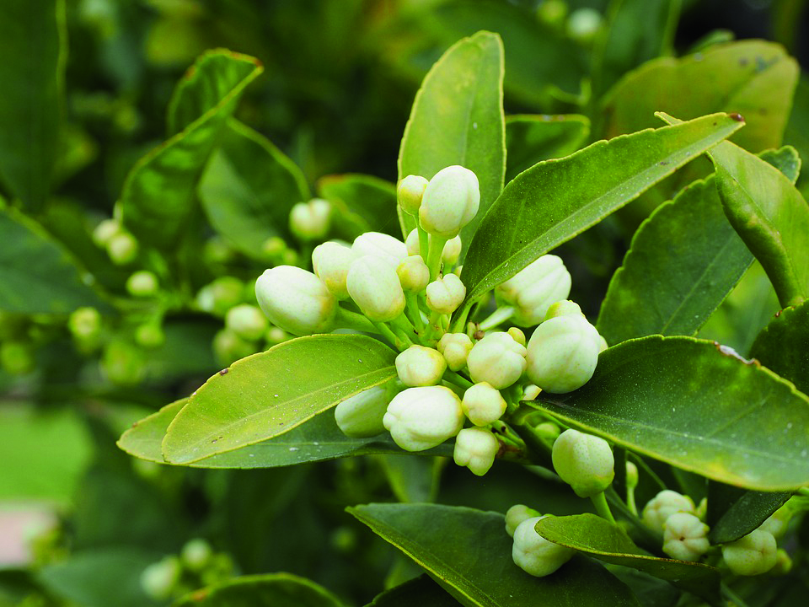
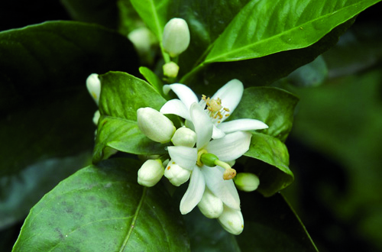
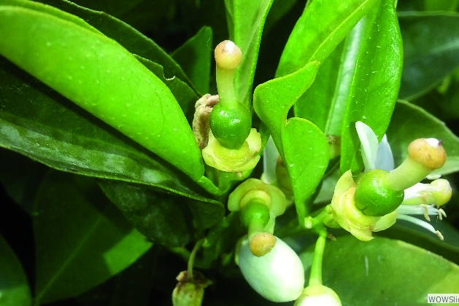
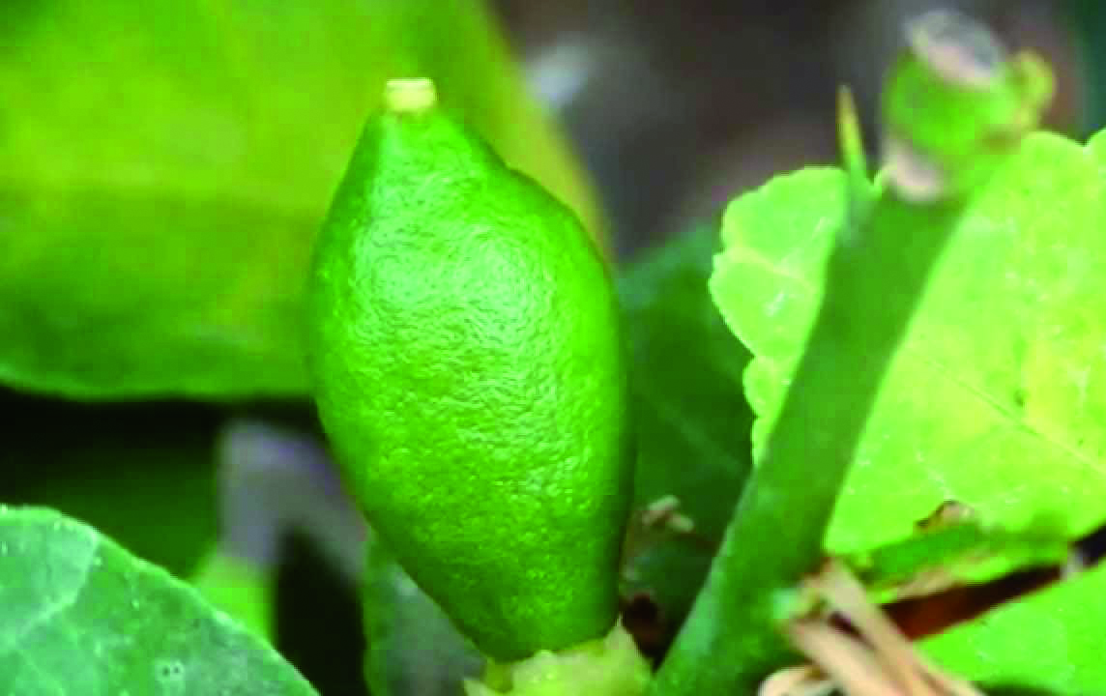
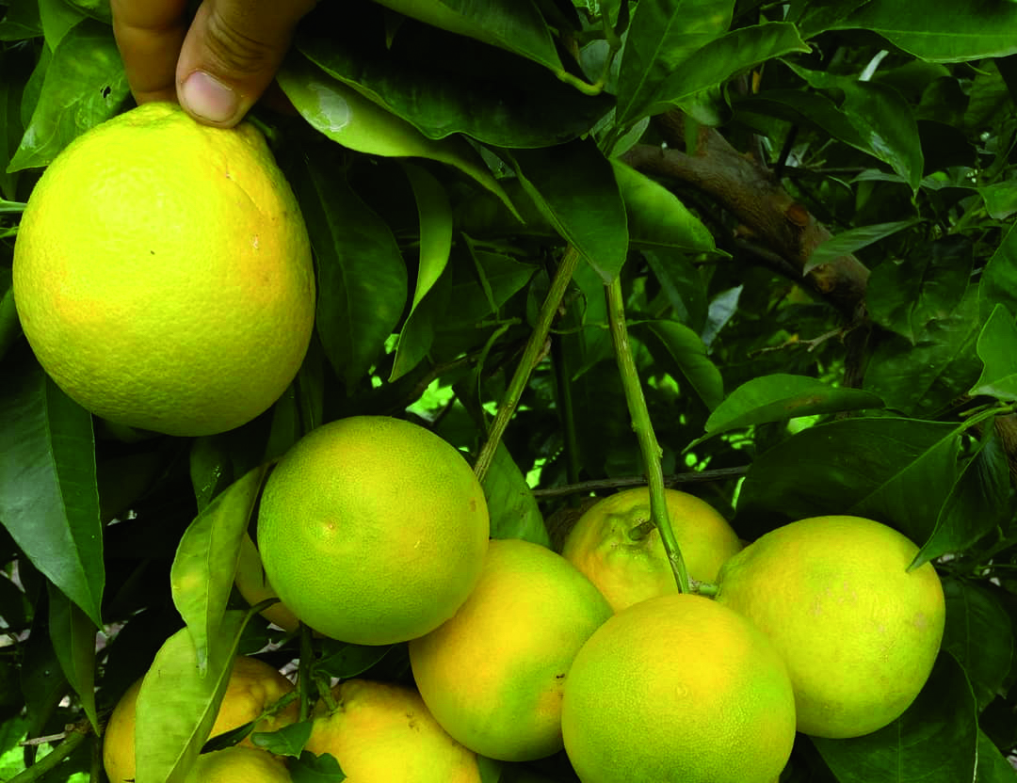
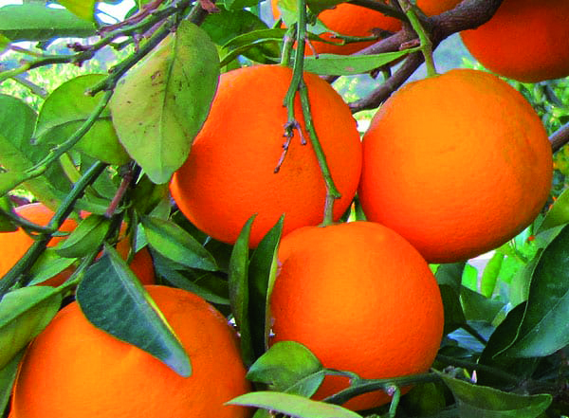
Linea agrumi BASF
ALLUNGAMENTO GERMOGLI
BOTTONI FIORALI
FIORITURA
ALLEGAGIONE
ACCRESCIMENTO DEI FRUTTI
SVILUPPO DEI FRUTTI
MATURAZIONE
Cabrio® WG
1 kg/ha
New
Revysion®
1,5 l/ha
ALTERNARIOSI
MICOSFERELLA
PENICILLIUM
COLLETOTRICHUM
Prodotto in corso di estensione di impiego.
Richiesta di uso emergenziale approvata dai Servizi Fitosanitari
Nealta®
1 l/ha
Alla comparsa delle prime forme mobili
Essen’ciel™
0,2-0,3%
ACARI TETRANYCHUS SPP
PANONYCHUS CITRI
0,2% in miscela con altri acaricidi
0,25% in miscela con Kumulus® Tecno
0,3% da solo

